Slide 1

技术实习答辩
PERSONAL
RESUME
软工152 1150299278
张江浩

Slide 2
章节
Contents
1
实习概况
2
实习内容
3
实习感受
4
就业情况

Slide 3

实习概况
/01

Slide 4

公司简介
杭州卓健信息科技有限公司（以下简称卓健科技）成立于2011年2月，目前员工近500人，其中医学专业团队由多名医学博士引领，深度洞悉医疗行业特点，多年磨合的优秀医疗+互联网团队在临床需求、医疗大数据、软件研发、行业运营等方面，具备雄厚实力和竞争优势。

Slide 5
实习历程
7月
8-9月
10-11月
12月至今
初入职，熟悉工作环境和工作规程
公司检验平台项目需求开发和维护，以及一次团建活动和数次分享会。
公司互联网医院项目需求开发和维护，公司团建。
公司东营项目和广域、万达方面进行接口对接和调试。

Slide 6
实习内容
/02

Slide 7
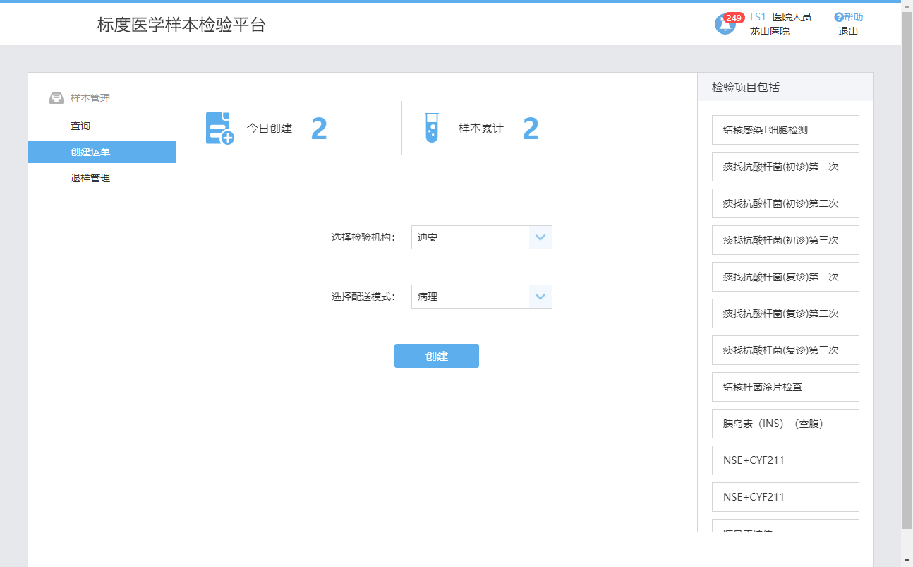
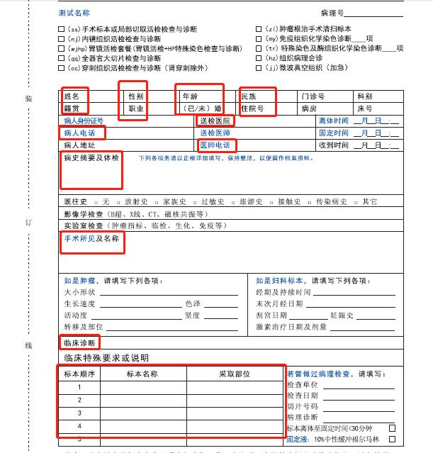
展示作品

Slide 8
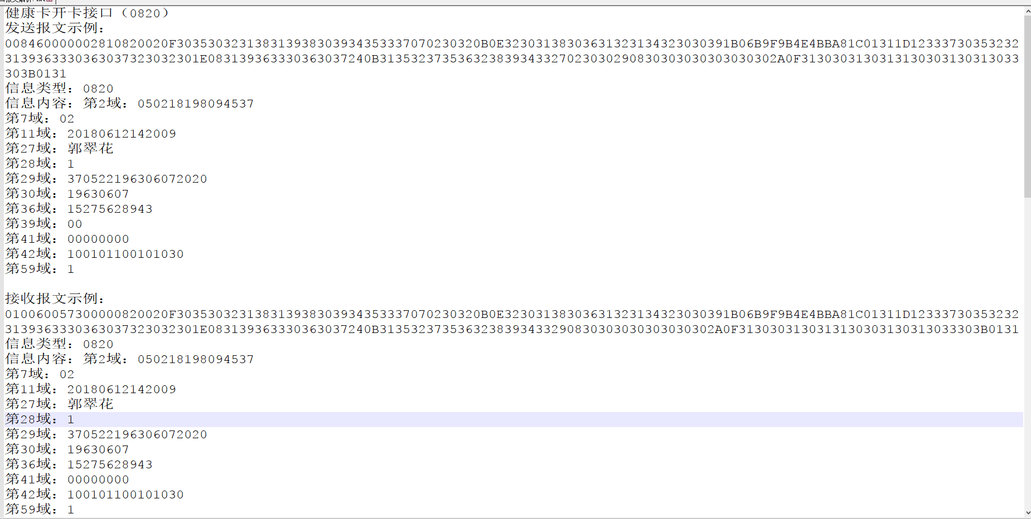
东营项目报文段解析

Slide 9
实习感受
/03

Slide 10
实习问题与解决方式
04
与老员工和人事部同事交流
新技术的学习
企业开发过程不适应
03
02
05
询问导师以及运维同事
01
06
工作环境不熟悉
查阅资料文档

Slide 11


实习体会与收获
完善的开发、测试、部署流程
人际交流
企业级的产品开发不同于自己小打小闹，一般都有完善的流程，同时越是重要的项目其质控也越严格。
不论是和同事间的日常协作交流，还是和第三方技术人员甚至是非技术人员通让我收益良多。
多层次的代码复用
技术提升
企业级的开发不可避免的有许多类似的功能，这些功能一般都会共有一份基础的代码，在此之上再细化。
解决问题的角度的多样化
遇到的问题越多越杂，当解决这些问题之后，也意味着解决问题的角度多样性的提升。

Slide 12
就业情况
/04

Slide 13
Thanks. 谢谢观看。
THANKS

